Slide 1
A nitrogén és vegyületei

Slide 2
Emlékeztető…
A nitrogén:
Fizikai tulajdonságok:
Színtelen,szagtalan gáz
Vízben kis mennyiségben oldódik

Slide 3
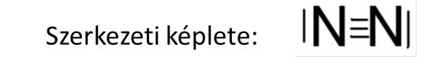
Kémia tulajdonságok:
Háromszoros kovalens kötés (3 kötő elektronpár)
nagyon erős kötés, nehezen megbontható – közönséges körülmények között nem reakcióképes

Slide 4
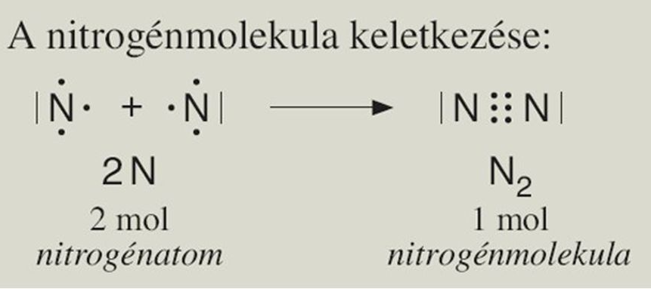

Slide 5
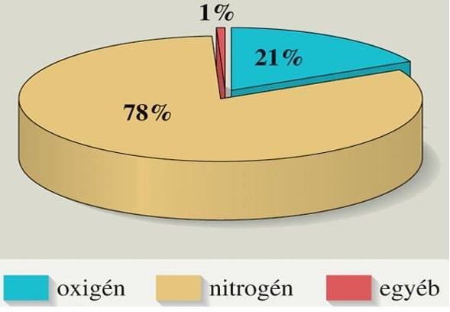
Előfordulás: levegőben, 78 térfogat%
természetben vegyületeiben

Slide 6
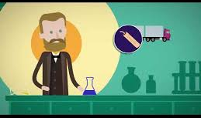
Ugyan a nitrogén nem éghető, de számos vegyülete robbanékony. Nézz rá egy példát!
https://www.youtube.com/watch?v=WkkErqAMJWU

Slide 7

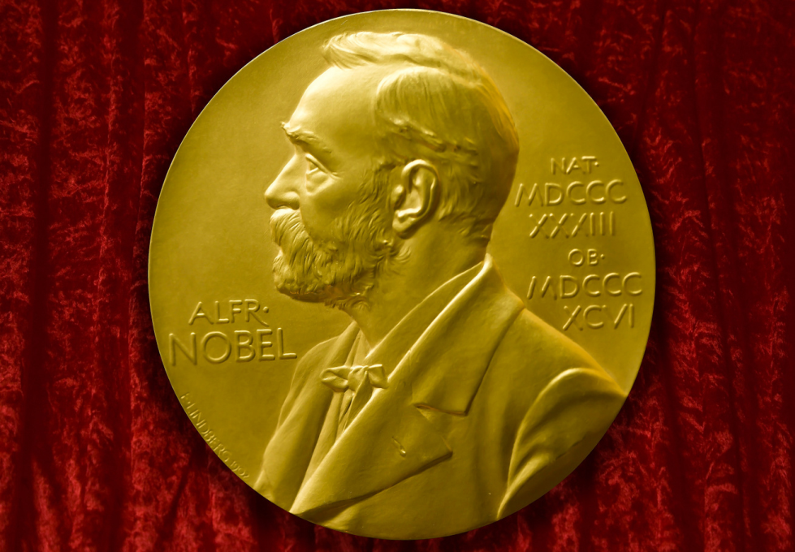
Szorgalmi:
Nézz utána ki volt Alfred Nobel és miért jelentős a munkássága! (Legalább 5-6 szép kerek mondat legyen!)

Slide 8
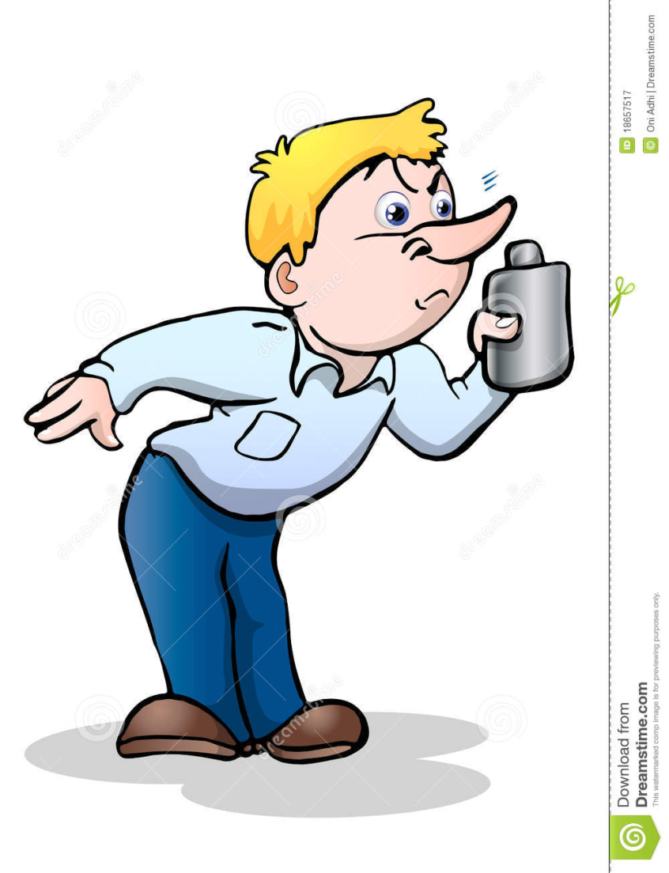
Az ammónia

Slide 9
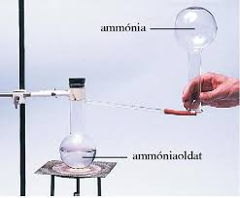
Fizikai tulajdonságok:
Színtelen, szúrós szagú gáz
Levegőnél kisebb sűrűségű

Slide 10
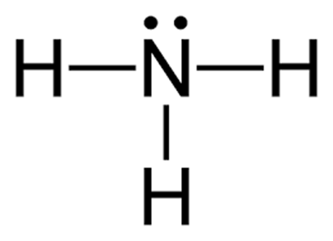
Kémiai tulajdonságok: (Ezt már tudod ☺)
Szerkezeti képlete:
3db egyszeres kovalens kötés

Slide 11
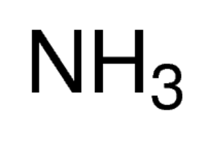
Polaritása: dipólus molekula
Összegképlet:
Számold ki a moláris tömegét! (M=?)

Slide 12
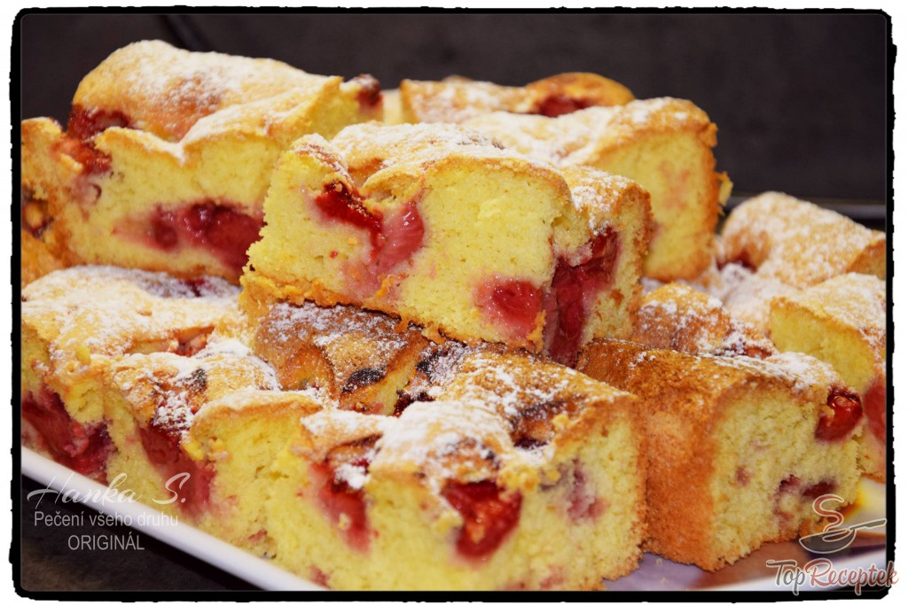
Savakkal sót képez:
NH₃ + HCl = NH₄Cl
ammónium-klorid (szalmiáksó)
Ismertebb sói:
- pétisó : ammónium-nitrát NH₄ NO₃
-szalalkáli:ammónium-karbonát (NH₄)₂CO₃

Slide 13
Előfordulás:
Szerves anyagok bomlása során keletkezik a természetben
Felhasználás:
Hűtőgépekben hűtőfolyadékként
Salétromsavgyártás
Műtrágyagyártás
Szalmiákszesz előállítás

Slide 14
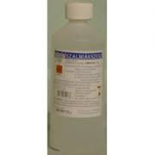

Szalmiákszesz: az ammónia vizes oldata
Lúgos kémhatású folyadék
Színtelen, szúrós szagú
Vízzel minden arányban elegyedik

